Slide 1
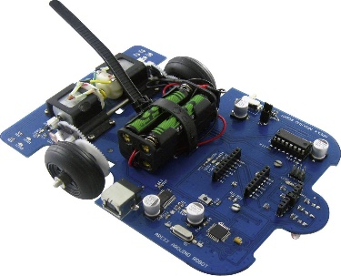
Zeitplan
Stakeholderanalyse
Anforderungen
Use Case
Abgrenzungskriterien
Aktivitätsdiagramm
Systemarchitektur
Vorführungn
Implementierung
Schnittstellen

Slide 2

Zeitplan
Stakeholderanalyse
Anforderungen
Use Case
Abgrenzungskriterien
Aktivitätsdiagramm
Systemarchitektur
Vorführungn
Implementierung
Schnittstellen

Slide 3
Funktionale Anforderungen
nicht funktionale Anforderungen
Kamera am Fahrzeug soll Person anhand eines Farbsymbols erkennen
Fahrzeug soll einer ausgewählten Person folgen
Kamera des Fahrzeugs soll verschiedene Entfernungen wahrnehmen
Fahrzeug erkennt Hindernisse ab bestimmter Reichweite
Zeitverhalten: Das System muss rechtzeitig Hindernisse erkennen und reagieren
Sicherheit: Das System ist jederzeit ausschaltbar
Zuverlässigkeit: System darf während des Gebrauchs nicht ausfallen
Energie: Sollte sich wegen dem Batteriebetrieb möglichst Energieeffizient bewegen

Slide 4

Zeitplan
Stakeholderanalyse
Anforderungen
Use Case
Abgrenzungskriterien
Aktivitätsdiagramm
Systemarchitektur
Vorführungn
Implementierung
Schnittstellen

Slide 5
Abgrenzungskriterien
1.

Slide 6

Zeitplan
Stakeholderanalyse
Anforderungen
Use Case
Abgrenzungskriterien
Aktivitätsdiagramm
Systemarchitektur
Vorführungn
Implementierung
Schnittstellen

Slide 7
Zeitplan
Stakeholderanalyse
Anforderungen
Use Case
Abgrenzungskriterien
Aktivitätsdiagramm
Systemarchitektur
Vorführungn
Implementierung
Schnittstellen

Slide 8

Zeitplan
Stakeholderanalyse
Anforderungen
Use Case
Abgrenzungskriterien
Aktivitätsdiagramm
Systemarchitektur
Vorführungn
Implementierung
Schnittstellen

Slide 9
Zeitplan
Stakeholderanalyse
Anforderungen
Use Case
Abgrenzungskriterien
Aktivitätsdiagramm
Systemarchitektur
Vorführungn
Implementierung
Schnittstellen

Slide 10
Zeitplan
Stakeholderanalyse
Anforderungen
Use Case
Abgrenzungskriterien
Aktivitätsdiagramm
Systemarchitektur
Vorführungn
Implementierung
Schnittstellen

Slide 11
Zeitplan
Stakeholderanalyse
Anforderungen
Use Case
Abgrenzungskriterien
Aktivitätsdiagramm
Systemarchitektur
Vorführungn
Implementierung
Schnittstellen

Slide 12
Vielen Dank für Ihre Aufmerksamkeit
Projekt angewandte Elektrotechnik
Hochschule Hamm-Lippstadt
SS2018
Rojda Takmaz
Melissa Sens
Johannes Schäfer
Christine Agethen

